Slide 1
PRESENtation
11/02/2023
Initiative CitoyennE pour une Energie alternative

Slide 2
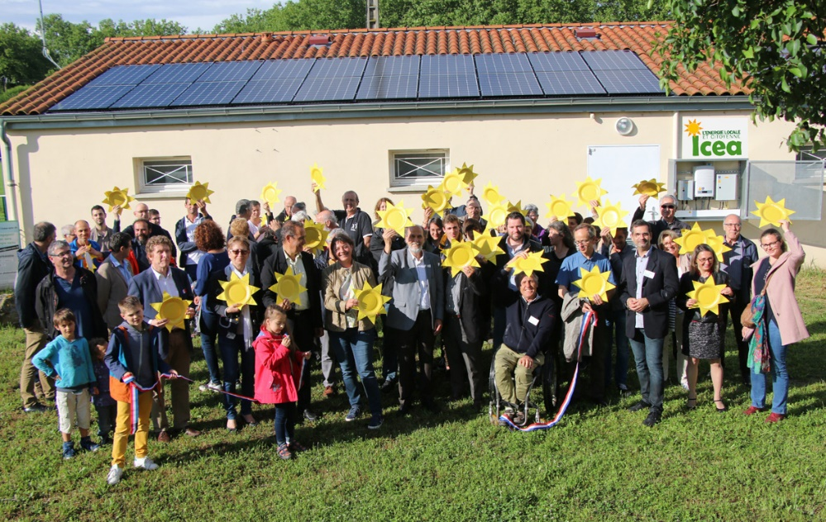
Qui sommes nous ?
UN COLLECTIF CITOYEN : SCIC
6 ans
+ 425 sociétaires
UNE QUINZAINE DE BENEVOLES
165 000 € de capital social
15 TOITURES EQUIPEES EN PHOTOVOTAÏQUE
300 000 KWh/AN – CONSO DE 64 FOYERS (source CRE : 4 679 kWh/foyer/an)

Slide 3


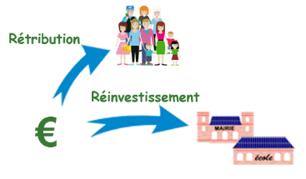
Quelle ORGANISATION
SOCIETE COOPERATIVE D’INTERET COLLECTIF
UNE PERSONNE = UNE VOIX
57,5 % MINIMUM DES BENEFICES REINVESTIS
REMUNERATION DES PARTS SOCIALES LIMITEE

Slide 4
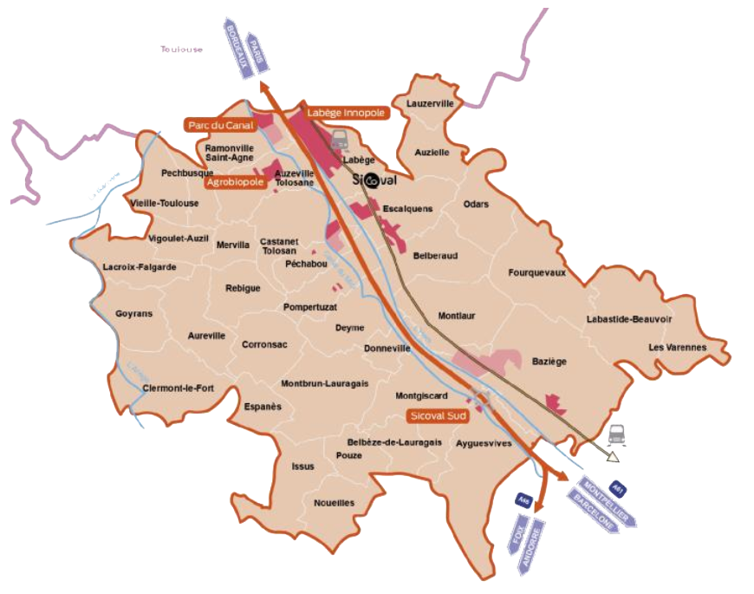
Où ?
DANS LE SUD-EST TOULOUSAIN (SICOVAL)

Slide 5
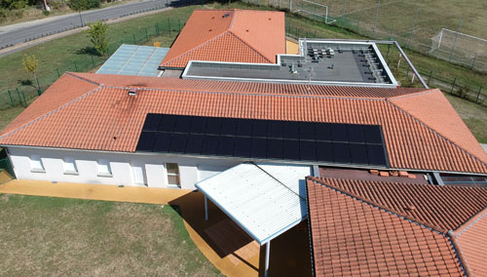
Pourquoi ?
PROMOUVOIR LA TRANSITION ENERGETIQUE
PRODUIRE DE ENERGIE RENOUVELABLE LOCALEMENT
CONSOMMER LOCAL
INVESTIR LOCALEMENT
ENGENDRER DES RETOMBÉES ÉCONOMIQUES LOCALES
SENSIBILISER AUX ENJEUX CLIMATIQUES
S’APPROPRIER LES ENJEUX ENERGETIQUES
IMPLIQUER LES COLLECTIVITES ET LES CITOYENS

Slide 6
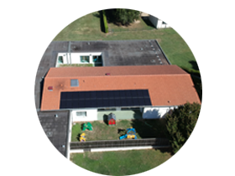
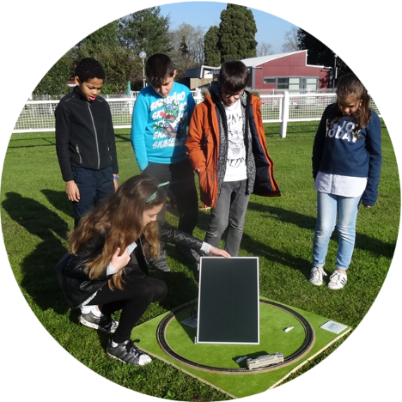
Comment ?
Par une gestion et un investissement citoyen
En développant des moyens de production d’énergie renouvelable
En reinvestissant les benefices dans d’autres projets
EN FAISANT DES ACTIONS DE SENSIBILISATION

Slide 7






Avec QUI ?
MULTI- SOCIETARIAT
AVEC DES CITOYENS
AVEC DES COLLECTIVITES
AVEC DES ASSOCIATIONS
AVEC DES ENTREPRISES

Slide 8
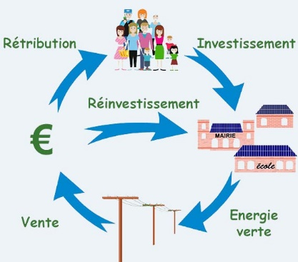
LE principe

Slide 9
Les 15 centrales Photovoltaïques réalisées
de 2018 à2022
1 centrale de 6 kWc
10 centrales de 9 kWc
3 centrales de centrales de 36 kWc
1 centrales de 32 kWc
14 Sur des bâtiments publics et 1 sur un hangar agricole

Slide 10
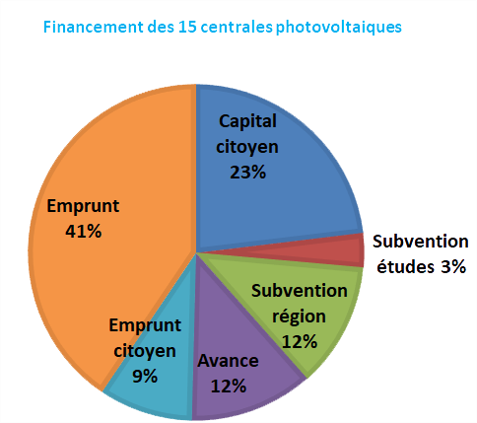

Financement des 15 PREMIERES INSTALLATIONS
Investissement Total 420 000 €

Slide 11
Affiliation de Rayons Verts A ICEA
ICEA et Rayons Verts deux SCIC avec les mêmes objectifs et LES mêmes valeurs
Géographiquement proches
2 février 2022 : 1ère réunion du groupe de travail paritaire ICEA/RV avec l’aide D’ECLR
: Dissolution de la SCIC Rayons Verts
9 avril 2022 : création de l’Association Les Rayons Verts
14 mai 2022 : Signature de la charte ICEA Rayons Verts

Slide 12
Organisation ICEA - RAYONS VERTS
ICEA : adhérente de Rayons Verts
CONSEIL COOPERATIF
1 représentant au CA de l'Association Rayons Verts
Comité d’analyse des projets
2 représentants par groupe locale :
Sélection et suivi
Oriente les choix
Gestion commune
Association les Rayons Verts : Sociétaire d'Icéa
Gère les projets locaux
Les membres sont sociétaires d'ICEA
2 représentants minimum au conseil coopératif
Collecte des parts sociales ICEA (30 % des projets)
Icéa local
Gère les projets locaux
REX

Slide 13

Le territoire Icéa – RAYONS VERTS
Un nouveau territoire englobant la CA du SICOVAL et le pays sud-toulousain

Slide 14
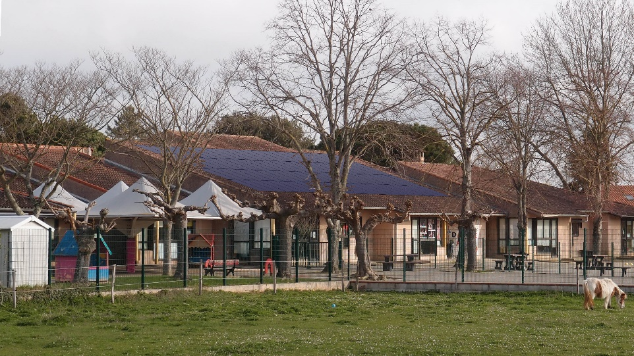
La suite des projets
Icéa :
UNE CENTRALE PV 36 kWc SUR L’ECOLE DAMAS AUBA A CASTANET – travaux aux vacances de Pâques 2023
Les Rayons Verts
UNE CENTRALE PV 27 kWc SUR LA CANTINE DE LAGARDELLE – travaux aux vacances de Toussaint 2023
PLUSIEURS ETUDES EN COURS DE 36 kWc à 100 kWc
en autoconsommation et ou en vente totale

Slide 15
LE DEVENIR DE VOTRE COOPERATIVE
C’EST L’OBJET DE CETTE JOURNEE

